Slide 1
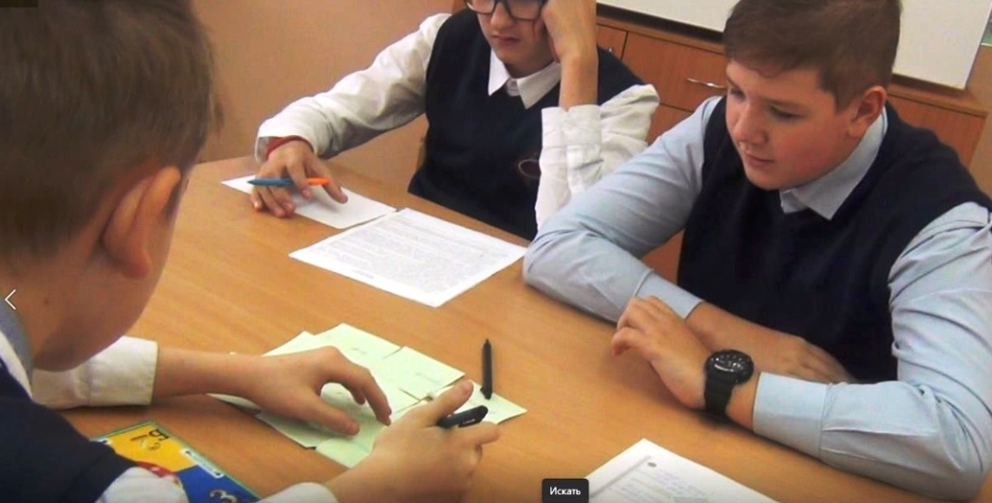
Приёмы Сингапурской методики обучения как приёмы смыслового чтения на уроках родной (русской литературы)
Тема: Рассказ Ю. Яковлева «Тихое утро»
Урок №2 «Анализ рассказа Ю. Яковлева «Тихое утро»

Slide 2
Цель смыслового чтения — максимально точно и полно понять содержание текста, уловить все детали и практически осмыслить извлеченную информацию.

Slide 5
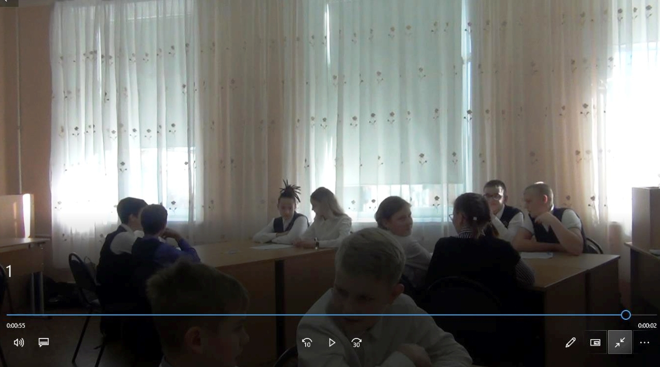
Приём Timed - Pair- Share

Slide 6
Приём Эй Ар Гайд (Anticipation – Reaction Guide (Руководство/ предположение/ реакции)

Slide 7
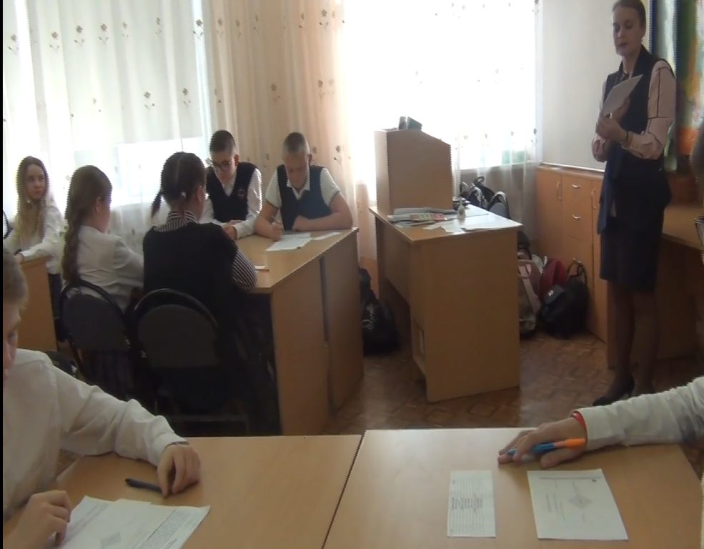
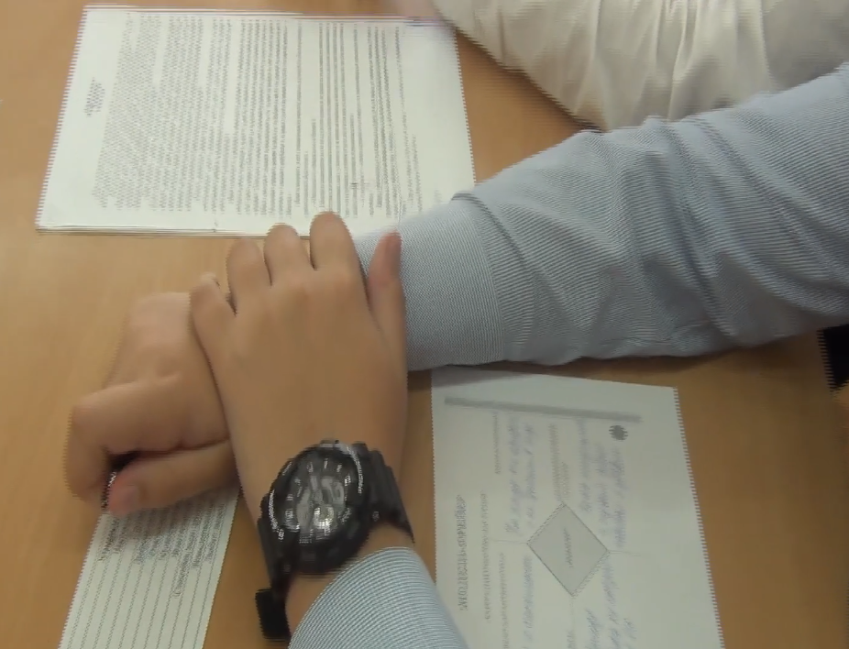
структура - Модель Фрейер (Frayer Model)

Slide 8
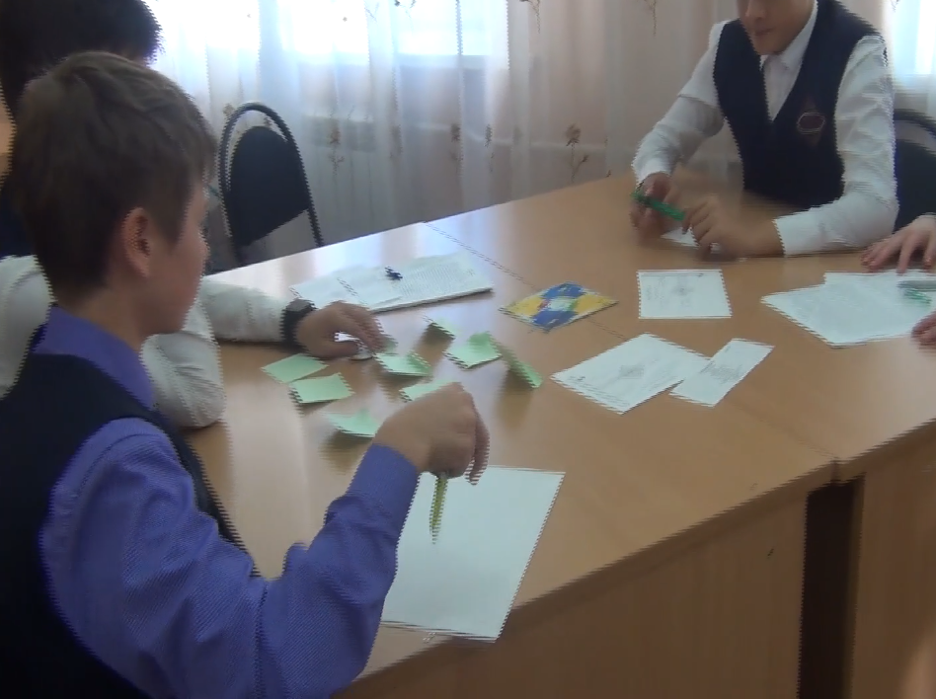
Приём ТИК-ТЭК-ТОУ (Tic-Tac-Toe)

Slide 9
Нужно не бояться трудностей, опасностей, учиться быть смелым и всегда приходить на помощь, когда это необходимо, даже рискуя собственной жизнью
Настоящий друг оказывает помощь в беде
Мужество проявляется в помощи товарищу
Настоящего друга можно узнать в беде, когда он приходит на помощь

